Slide 1
Nicel Ölçüm
Nicel ölçüm için başlangıç noktası kavramlardır.
Nicel ölçüm kavramları verilere tercüme etmeyi sağlar.
Veriler kavramların ampirik temsilleridir.
Ölçüm, kavramlar ile verileri birbirine bağlar.
Nicel Ölçümün iki aşaması: Kavramsallaştırma ve işlemselleştirme
Kavramsallaştırma: Bir yapının kuramsal bir tanımını yapma.
İncelenen konunun etraflıca düşünülmesi
Literatür taraması
Ön çalışma, gözlemler, vs.
Kavramsallaştırma, incelenecek yapıyı bilinebilir ve başka yapılardan ayırt edilir kılmaya yarar.
Örn. Toplumsal Cinsiyet Düzeni Algısı
İşbölümü, iktidar ilişkileri (karar verme mekanizmaları, normlar/değerler, vs.), kaynakların bölüşümü

Slide 2
Nicel Ölçüm
İşlemselleştirme (operasyonel hale getirme)
Kavramsal tanımı belli bir ölçüm tekniğine baglama işlemi
Anket hazırlama, gözlem kriterlerini oluşturma, vs.
Örn. Toplumsal Cinsiyet Düzeni Algısı
İşbölümüne ilişkin ideallere ilişkin algılar/tutumlar
Karar mekanizmalarına ilişkin algılar/tutumlar
Maddi kaynakların bölüşümüne ilişkin tutumlar
Çalışma/evlilik/bedensel pratiklere ilişkin tutumlar

Slide 3
Güvenilirlik/Geçerlik
Nicel ölçümün sahip olması gereken prensipler
Ölçümlerin yapılarla uyumunu garantiye almak için gereklidir.
Kavramların etkin bir şekilde operasyonel hale getirilmesi için…
Güvenilirlik
Ölçüm sürecinin ya da ölçüm aracının kendisinden kaynaklı değişkenliğin olmaması
Örn. Telefon aracılığıyla yapılan ölçümlerde güvenilirlik sorunu.
Ölçümün farklı göstergeler ile tutarlı sonuçlar gösteriyorsa, güvenilirdir.
Güvenilirlik sorununu aşmak için;
Birden çok gösterge (değişken) kullanmak
Pilot çalışmalar yapmak
Ölçümün güvenilirliği çeşitli istatistiksel testlerle de sınanabilir (bkz. Güvenilirlik Analizi)

Slide 4
Güvenilirlik/Geçerlik
Geçerlik
Kavramsallaştırma ile operasyonelleştirmenin birbiriyle ne kadar uyumlu olduğuna bağlıdır.
Geçerlik en çok kuramsal bilgiye bağlıdır.
Kavramın tüm kapsamıyla ölçümde temsil edildiğinden emin olunmalıdır.

Slide 5
Değişkenler ve Ölçüm Düzeyleri
Değişkenler farklı biçimlerde sınıflandırılır:
Nicel Değişken: Sayısal değerlerin matematiksel anlamıyla temsil edilebilen değişkenlerdir. Örneğin; yaş, sınav notu, aylık gelir, nüfus büyüklüğü, vs.
Nitel Değişken: Kategorize edilebilen değişkenlerdir. Örneğin; cinsiyet, eğitim düzeyi, il, vs.
Her nicel değişken, nitel değişkene çevrilebilirdir.

Slide 6
Değişkenler ve Ölçüm Düzeyleri
Ölçüm Düzeyleri
Temel olarak dört ölçek türü vardır: Nominal / Ordinal / Aralık / Oran ölçekleri.
Bu ölçek türleri kabaca nitel/nicel değişken olma özelliğine dayandırılarak sınıflandırılır.
Nominal ve ordinal ölçekler nitel değişkenlerdir.
Aralık ve oran ölçekleri nicel değişkenlerdir.
Nominal ölçek: Sıralanabilir olmayan nitel değişkenlerin ölçeğidir. Örneğin; yaşanan il, cinsiyet, okunan üniversite/fakülte/bölüm, medeni hal, vs.
Ordinal Ölçek: Sıralanabilir nitel değişkenlerin ölçeğidir. Örneğin; eğitim düzeyi, Likert ölçeği, vs.
Aralık Ölçeği: Bu ölçek türünde eşit aralıklarla ardışık değişim temsil edilir. Örn. Sıcaklık ve yıl
Oran ölçeği: Nicel değerlerin matematiksel anlamıyla kullanıldığı değişkenler. Örneğin; yaş, aylık gelir, zaman değişkenleri oran ölçeğidir.

Slide 7
Endeksler ve Ölçekler
Doğrudan ölçülemeyen ve kesin sayısal değerlerle ifade edilemeyen olgular için endeksler ve ölçekler kullanılır.
Endeksler ve ölçekler; bir dizi değişkenin bir amaca yönelik olarak bir arada ölçülerek olguların temsil edilmesini sağlar.
Endeks ve ölçeklerin oluşturulmasında sıfırdan başlanması gerekmez.
Daha önce yapılmış araştırmalar kullanılacak endeks/ölçek için kaynaklık edebilir.
Bkz. Türkiye Ölçüm Araçları Dizini (http://toad.halileksi.net)
Güvenilirlik ve geçerliği artırmak için etkin araçlardır.
Örneğin; dindarlık düzeyini ölçmek için öznel tanımları sormak yerine endeks/ölçek kullanımı.

Slide 8
Endeksler ve Ölçekler
Endeks Oluşturma;
Standartların Belirlenmesi (örn. Üniversite kalitesinin ölçümü)
Öğrenci başına düşen öğretim üyesi sayısı
Öğrenci başına düşen kitap sayısı
Lisans/Lisansüstü öğrenci sayısı
Öğretim üyesi başına akademik yayın sayısı
Derslerin ortalama öğrenci sayısı
Mezunların iş bulma süreleri, vs.
Endeksler farklı standartlardan tek bir puan oluşturmayı amaçlar.
Puanın hesaplanmasında ağırlıklı/ağırlıksız toplamlar belirlenebilir.
Puan hesaplamalarının hangi prensiplerle yapılacağı kuramsal bilgiye atıfla gerçekleştirilir.

Slide 9
Endeksler ve Ölçekler
Ölçek Oluşturma;
Endekslerin özel bir türü
Bir dizi ifadeye katılımcıların ne ölçüde katıldığını soruşturur.
En yaygın haliyle Likert ölçeği kullanılır:
Çok katılıyorum
Katılıyorum
Kararsızım / Ne katılıyorum ne katılmıyorum
Katılmıyorum
Hiç katılmıyorum
Ölçek sorularının toplam puanları ya da ortalamaları hesaplanarak analiz edilir.
Ölçekler en fazla 10 dereceli olarak hazırlanır.

Slide 10
Soru Tipleri
OLGUSAL SORULAR
YAŞ, CİNSİYET, EĞİTİM, MEDENİ DURUM, EĞİTİM DÜZEYİ,
DOĞUM YERİ,ANNE-BABA EĞİTİMİ, SOSYO-EKONOMİK STATÜ VEYA GELİR
ETNİSİTE VE MEZHEP SORULARI.
Bunlar genelde araştırmanın başında ısınma amaçlı olarak sorulurlar.
Sadece belirli bir grup ( kadın veya mezhep/etniklik) ile çalışıyorsanız, bazı soruların ayrıca sorulmasına gerek yoktur.
BİLGİ-TUTUM- DAVRANIŞ soruları
Genellikle tutum sorusu yazılır.
Bilgi sorusu nadiren yazılır. Araştırmayı sınav ortamına dönüştürmek yanlıştır.

Slide 11
Soru Tipleri
SONDAJ/SINAMA SORULARI
İncelenen konuda derinleşmek için neden, niçin, nasıl gibi soruları bazen gerekebilir.
Her zaman özel olarak sorulması zorunluluğu yoktur.
Çünkü diğer olgusal veya bilgi/tutum soruları ile ilişkilendirilerek daha ileri/derin bilgi edilebilir.
Güvenilirliği artırmak için kullanılabilir: Ancak güven düzeyi düşük olduğunda çapraz kontrol için sorulabilir.
Örnek: Gazete okuyan kişiye gazete fiyatı, hangi yazarları/bölümleri tercih ettiği sorulabilir.

Slide 12
Soru Tipleri
SÜZGEÇ SORULARI
Görüşülen kişiyi ilgilendirmeyen konulardaki soruları atlamak için yazılan sorulardır.
Örneğin, iş aramayanlar/ bekarlar veya akademik kariyer yapmayacaklar, 35. soruya geçiniz.

Slide 13
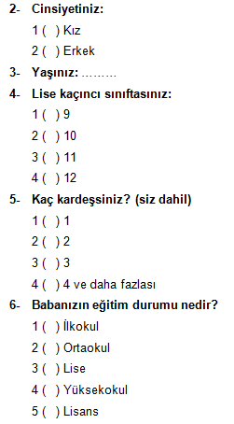
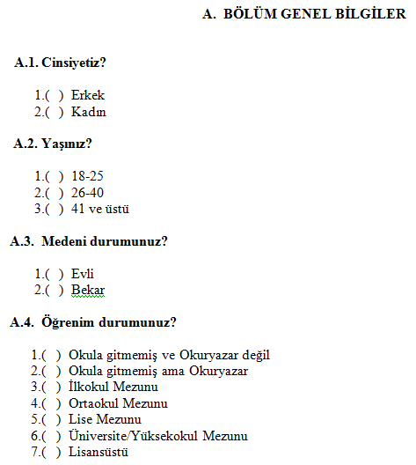
Soru Tipleri

Slide 14
Soru Tipleri
SÜZGEÇ SORULARI
Görüşülen kişiyi ilgilendirmeyen konulardaki soruları atlamak için yazılan sorulardır.
Örneğin, iş aramayanlar/ bekarlar veya akademik kariyer yapmayacaklar, 35. soruya geçiniz.

Slide 15
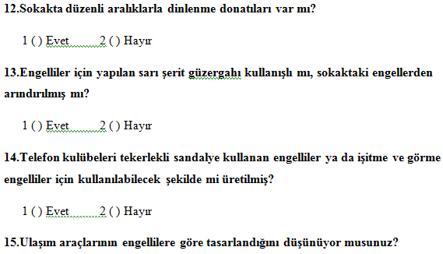
Soru Tipleri

Slide 16
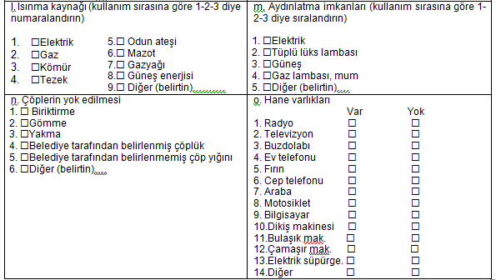
Soru Tipleri

Slide 17
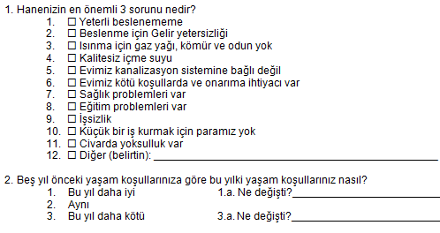
Soru Tipleri

Slide 18
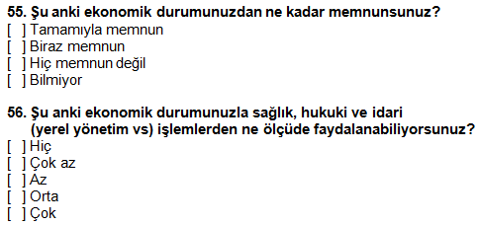
Soru Tipleri
Likert
Hiç
Biraz
Orta derece
Oldukça
Çok / tamamen
Likert

Slide 19
Toplumsal Cinsiyet İlişkileri Tutum Ölçeği
Tutum İfadeleri
1. Kızlar, ekonomik bağımsızlıklarını kazandıklarında ailelerinden ayrı yaşayabilmelidir.
2. Erkeğin evde her dediği yapılmalıdır.
3. Kadının yapacağı meslekler ile erkeğin yapacağı meslekler ayrı olmalıdır.
4. Evlilikte çocuk sahibi olma kararını eşler birlikte vermelidir.
5. Bir genç kızın evleneceği kişiyi seçmesinde son sözü baba söylemelidir.
6. Kadının erkek çocuk doğurması onun değerini artırır.
7. Kadının doğurganlık özelliği nedeniyle, iş başvurularında erkekler tercih edilmelidir.
8. Ailede ev işleri, eşler arasında eşit paylaşılmalıdır.
9. Kadının yaşamıyla ilgili kararları kocası vermelidir.
10. Kadınlar kocalarıyla anlaşamadıkları konularda tartışmak yerine susmayı tercih etmelidir .
11. Bir genç kız, evlenene kadar babasının sözünü dinlemelidir.
12. Ailenin maddi olanaklarından kız ve erkek çocuk eşit yararlanmalıdır.
13. Çalışma yaşamında kadınlara ve erkeklere eşit ücret ödenmelidir.
14. Bir erkeğin karısını aldatması normal karşılanmalıdır.
15. Kadının çocuğu olmuyorsa erkek tekrar evlenmelidir.
16. Kadının temel görevi anneliktir.
17. Evin reisi erkektir.
18. Dul kadın da dul erkek gibi yalnız başına yaşayabilmelidir.
19. Bir genç kızın, flört etmesine ailesi izin vermelidir.
Tutum İfadeleri
19. Bir genç kızın, flört etmesine ailesi izin vermelidir.
20. Ailede kararları eşler birlikte almalıdır.
21. Bir kadın akşamları tek başına sokağa çıkabilmelidir.
22. Eşler boşandığında mallar eşit paylaşılmalıdır.
23. Kız bebeğe pembe, erkek bebeğe mavi renkli giysiler giydirilmelidir.
24. Erkeğin en önemli görevi evini geçindirmektir.
25. Erkeğin maddi gücü yeterliyse kadın çalışmamalıdır.
26. Evlilikte, kadın istemediği zaman cinsel ilişkiyi reddetmelidir.
27. Mesleki gelişme fırsatlarında kadınlara ve erkeklere eşit haklar tanınmalıdır.
28. Evlilikte erkeğin öğrenim düzeyi kadından yüksek olmalıdır.
29. Bir kadın cinsel ilişkiyi evlendikten sonra yaşamalıdır.
30. Ailede erkek çocuğun öğrenim görmesine öncelik tanınmalıdır.
31. Erkeğin evleneceği kadın bakire olmalıdır.
32. Alışveriş yapma, fatura ödeme gibi ev dışı işlerle erkek uğraşmalıdır.
33. Erkekler statüsü yüksek olan mesleklerde çalışmalıdır.
34. Ailede kazancın nasıl kullanılacağına erkek karar vermelidir.
35. Bir erkek gerektiğinde karısını dövmelidir.
36. Evlilikte gebelikten korunmak sadece kadının sorumluluğudur.
37. Bir kadın hastaneye gittiğinde kadın doktora muayene olmalıdır.
38. Evlilikte erkeğin yaşı kadından büyük olmalıdır.

Slide 20
Religiosity Scale by Gorsuch and McPherson
Items
I enjoy reading about my religion. (I)
My whole approach to life is based on my religion. (I)
I have often had a strong sense of God’s presence. (I)
It is important to me to spend time in private thought and prayer. (I)
I try hard to live all my life according to my religious beliefs. (I)
Although I am religious, I don’t let it affect my daily life. (IR)
Although I believe in my religion, many other things are more important in life. (IR)
It doesn’t much matter what I believe so long as I am good. (IR)
Prayer is for peace and happiness. (E)
I pray mainly to gain relief and protection. (E)
I go to church mostly to spend time with my friends. (E)
I go to church because helps me to make friends. (E)
I go to church mainly because I enjoy seeing people I know there. (E)
What religion offers me most in comfort in times of trouble and sorrow. (E)

Slide 21
BİZ NE YAPACAĞIZ?
Anket örneklerini inceleyerek en az 20-25 soruluk bir yapılandırılmış soru formu hazırlayacağız.
A. Demografik bilgiler bölümü
B. Konuya ilişkin bir bölüm olmalı
Bu bölüm bir endeks ya da ölçek içermeli.
Daha önce yapılmış çalışmalardan uyarlayabilirsiniz. (Birebir aynısı olmamalı!!!)

Slide 22
UYARI
Görüştüğümüz kişilere DENEK demek yanlıştır.
Bu ifade artık terk edilmiştir.
Biz deney yapmıyoruz.
Görüştüklerimiz denek değildir.
Onlar, görüşülen kişiler / katılımcılardır.

